Slide 1




Итоговый проект
ЦЕНТР НЕПРЕРЫВНОГО ОБРАЗОВАНИЯ
ФАКУЛЬТЕТ КОМПЬЮТЕРНЫХ НАУК
Сравнение TabNet и классических подходов
машинного обучения на табличных данных
Автор: Огарков Никита Сергеевич
2026 / НИУ ВШЭ
cs.hse.ru/dpo

Slide 2

Актуальность и ценность задачи
ЦЕНТР НЕПРЕРЫВНОГО ОБРАЗОВАНИЯ
ФАКУЛЬТЕТ КОМПЬЮТЕРНЫХ НАУК
Почему задача важна:
Табличные данные — основной формат в финансах, медицине, промышленности
Классические модели остаются стандартом, но нейросетевые подходы для табличных данных активно развиваются
TabNet предлагает новый подход: обучение без ручного feature engineering и встроенную интерпретируемость.
Ценность работы:
Проверка, может ли TabNet конкурировать с бустингами
Анализ поведения моделей на больших данных

Slide 3
Постановка задачи
ЦЕНТР НЕПРЕРЫВНОГО ОБРАЗОВАНИЯ
ФАКУЛЬТЕТ КОМПЬЮТЕРНЫХ НАУК
Реализовать предобработку данных
Обучить модели:
  Logistic Regression
  Random Forest
  XGBoost
  LightGBM
  CatBoost
  TabNet
Провести эксперименты
Сравнить качество и скорость

Slide 4
Используемые данные
ЦЕНТР НЕПРЕРЫВНОГО ОБРАЗОВАНИЯ
ФАКУЛЬТЕТ КОМПЬЮТЕРНЫХ НАУК
Smoking and Drinking Dataset:
  ~991 000 объектов
  24 исходных признака
  Задача: классификация факта употребления алкоголя
  Медицинские и антропометрические данные
HIGGS:
  ~11 млн объектов (использована подвыборка 1/11)
  28 числовых признаков
  Задача: классификация событий бозона Хиггса

Slide 5
Подготовка данных
Процесс обработки:
Удаление дубликатов
Проверка пропусков
Обнаружение выбросов (Z-score > 3)
Масштабирование (StandardScaler)
Трансформация распределений (Yeo–Johnson)
Генерация признаков (PolynomialFeatures)

Slide 6
Эксперименты
Сценарий 1 — рост объёма данных
10k → ~1 млн объектов
Сценарий 2 — рост числа признаков
от 10 до 299 (Smoking)
от 10 до 434 (HIGGS)
Для каждого сочетания
отдельный датасет
отдельное обучение
замер качества и времени

Slide 7






Метрики оценки
Используемые метрики:
Accuracy — общая точность
F1-score — баланс Precision / Recall
AUC-ROC — устойчивость к порогу
Training Time — время обучения
Prediction Time — время прогноза

Slide 8
TabNet — ключевая идея
Что такое TabNet:
Глубокая нейросеть для табличных данных
Использует:
  последовательное внимание
  разреженный отбор признаков
Интерпретируема по умолчанию
Принципиальное отличие:
Отбор признаков индивидуален для каждого объекта
Модель не требует дополнительных методов, чтобы объяснить свои решения

Slide 9
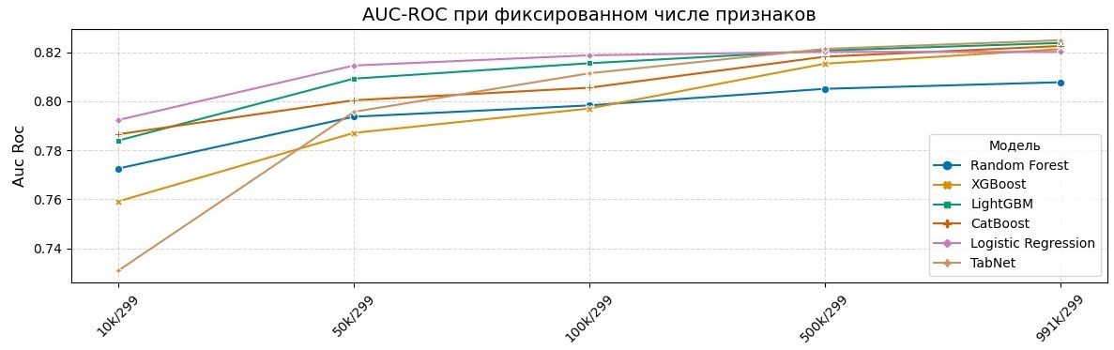
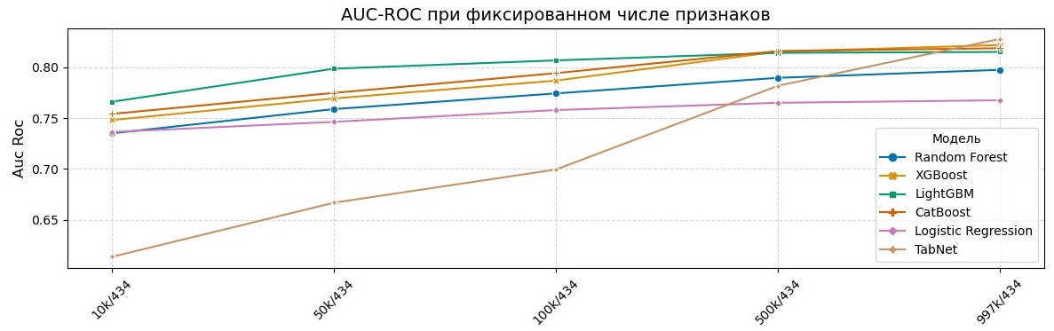
Эксперименты: рост объёма данных
Smoking and Drinking Dataset with body signal
HIGGS

Slide 10
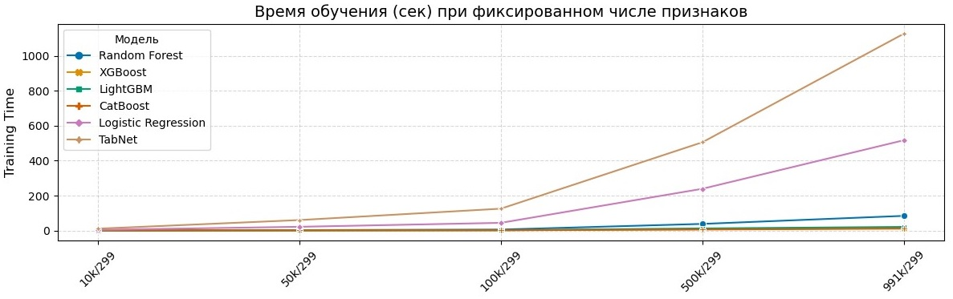
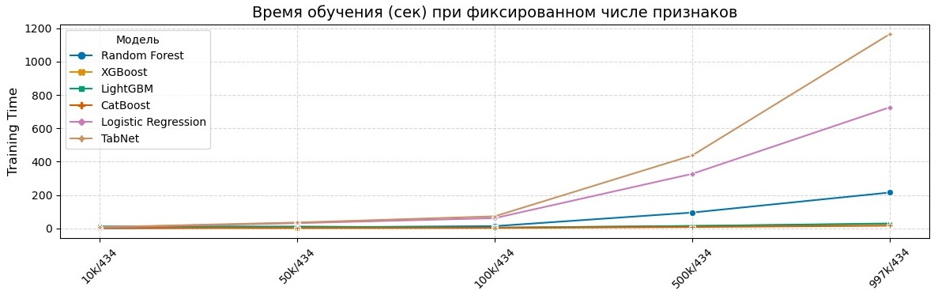
Эксперименты: рост объёма данных
Smoking and Drinking Dataset with body signal
HIGGS

Slide 11
Результаты: рост объёма данных
Общие наблюдения:
Качество всех моделей растёт с объёмом данных
На больших выборках различия усиливаются
Лидеры:
TabNet — лидер на больших данных, но самый медленный
CatBoost / XGBoost / LightGBM — компромисс
Интересно:
Logistic Regression неожиданно сильна на больших данных
Random Forest хуже масштабируется

Slide 12
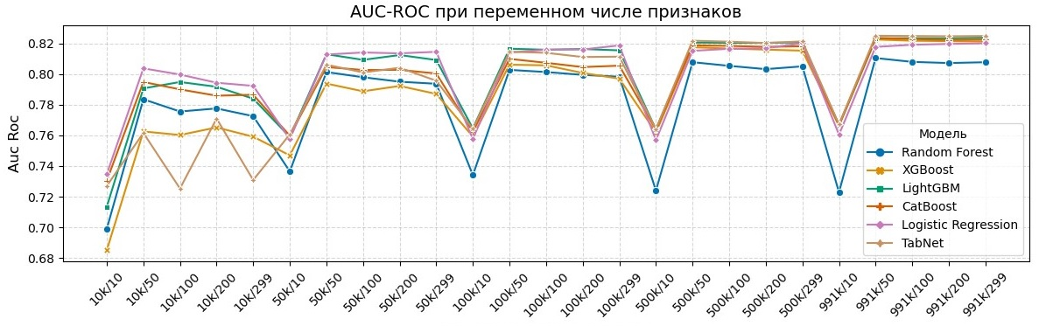
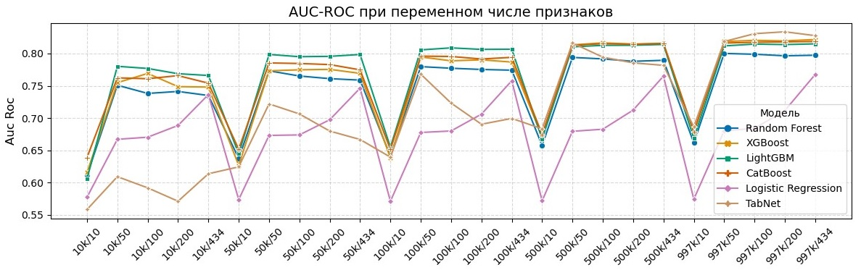
Эксперименты: рост числа признаков
Smoking and Drinking Dataset with body signal
HIGGS

Slide 13
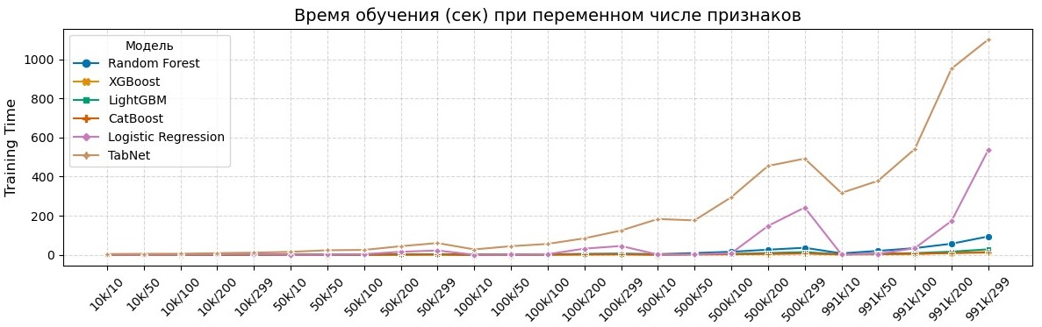
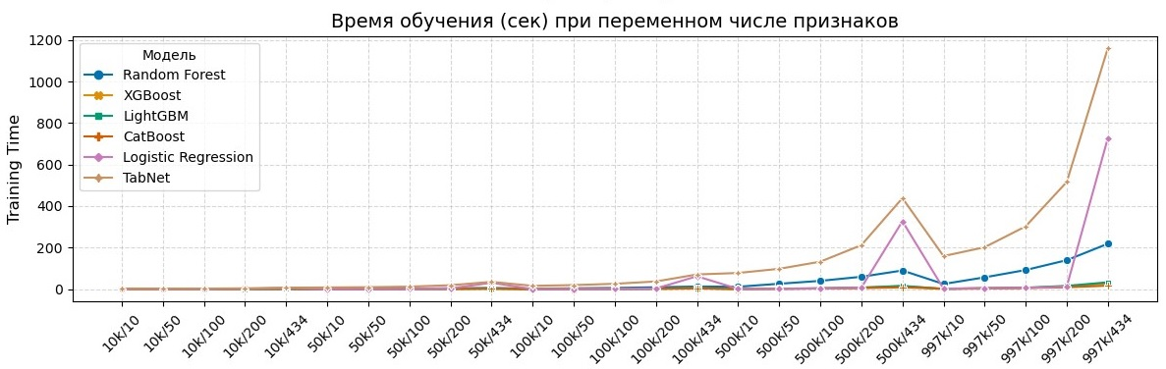
Эксперименты: рост числа признаков
Smoking and Drinking Dataset with body signal
HIGGS

Slide 14
Результаты: рост числа признаков
Ключевые выводы:
TabNet особенно выигрывает при 200+ признаках
Качество TabNet растёт вместе с размерностью
Бустинги держатся близко, но уступают
Random Forest деградирует
Logistic Regression — быстрый, но слабый

Slide 15
Сравнение моделей по качеству и скорости (Smoking)
Модель | Accuracy | F1 Score | ROC-AUC | Training Time (сек) | Prediction Time (сек)
TabNet | 0.7412 | 0.7412 | 0.8250 | 1102.06 | 3.6397
CatBoost | 0.7404 | 0.7404 | 0.8235 | 11.56 | 0.1317
LightGBM | 0.7404 | 0.7404 | 0.8237 | 28.00 | 0.6787
XGBoost | 0.7390 | 0.7390 | 0.8226 | 14.59 | 0.1911
Logistic Regression | 0.7384 | 0.7384 | 0.8201 | 536.77 | 0.1112
Random Forest | 0.7308 | 0.7307 | 0.8105 | 93.58 | 1.6924

Slide 16
Сравнение моделей по качеству и скорости (HIGGS)
Модель | Accuracy | F1 Score | ROC-AUC | Training Time (сек) | Prediction Time (сек)
TabNet | 0.7508 | 0.7501 | 0.8338 | 1160.59 | 5.3667
CatBoost | 0.7377 | 0.7374 | 0.8186 | 16.75 | 0.0802
LightGBM | 0.7346 | 0.7344 | 0.8150 | 32.77 | 1.8534
XGBoost | 0.7406 | 0.7404 | 0.8218 | 27.53 | 0.2337
Logistic Regression | 0.7022 | 0.7006 | 0.7675 | 727.67 | 1.0552
Random Forest | 0.7226 | 0.7227 | 0.8001 | 218.43 | 3.1751

Slide 17
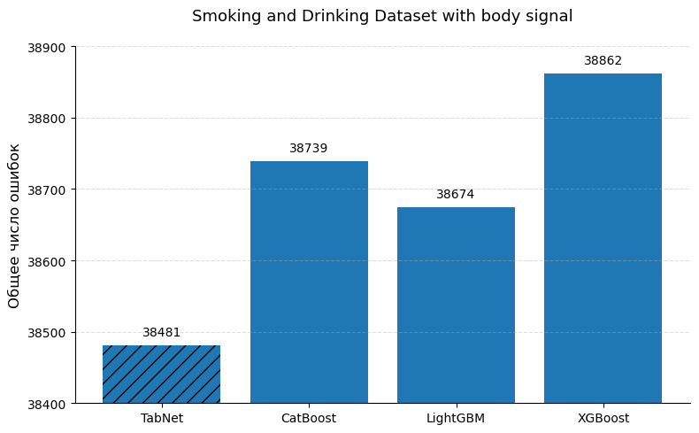
Сравнение моделей по числу ошибок (Smoking)
Модель | FP | FN
TabNet | 19 892 | 18 589
CatBoost | 19 396 | 19 343
LightGBM | 19 706 | 18 968
XGBoost | 19 366 | 19 496

Slide 18
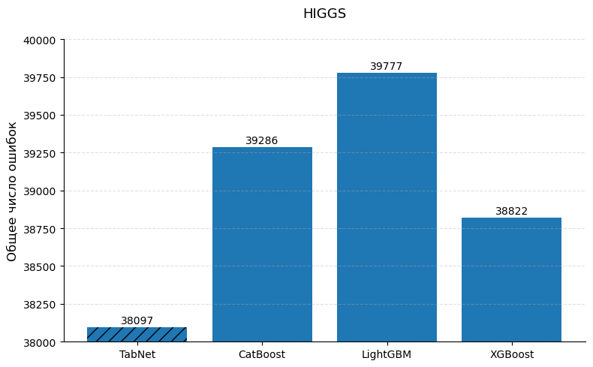
Сравнение моделей по числу ошибок (HIGGS)
Модель | FP | FN
TabNet | 18 016 | 20 081
CatBoost | 20 390 | 18 896
LightGBM | 20 506 | 19 271
XGBoost | 20 289 | 18 533

Slide 19
Основные выводы
TabNet — лидер по качеству на крупных табличных данных:
Меньше ошибается
Особенно эффективен при большом числе признаков
Долго обучается
Бустинги остаются хорошим компромиссом
Простые модели всё ещё конкурентоспособны как бейзлайн

